Slide 1
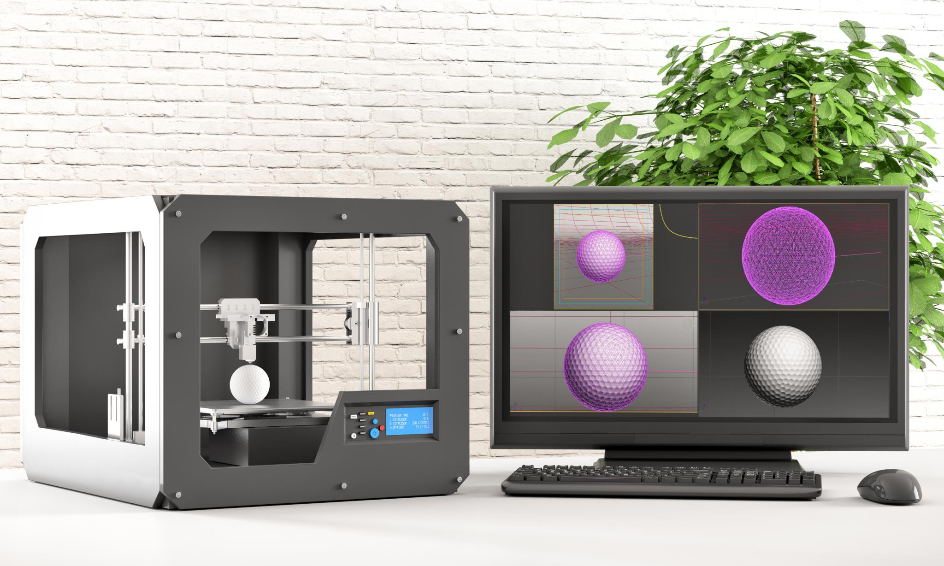
Formazione: Introduction to Sunlab
Panoramica degli strumenti del laboratorio.
Uso consapevole del laboratorio e conoscenza dei limiti e delle possibilità.
Utilizzo sicuro e competente dei macchinari.

Slide 2
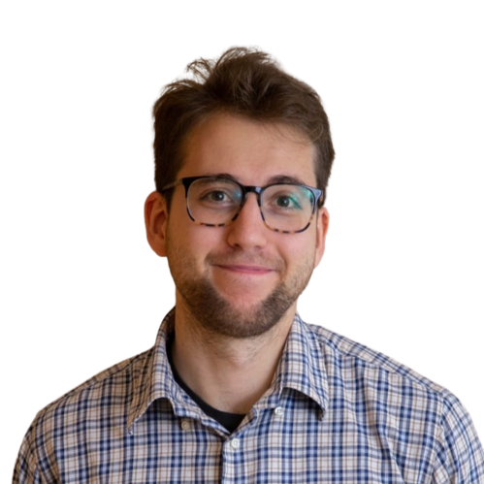
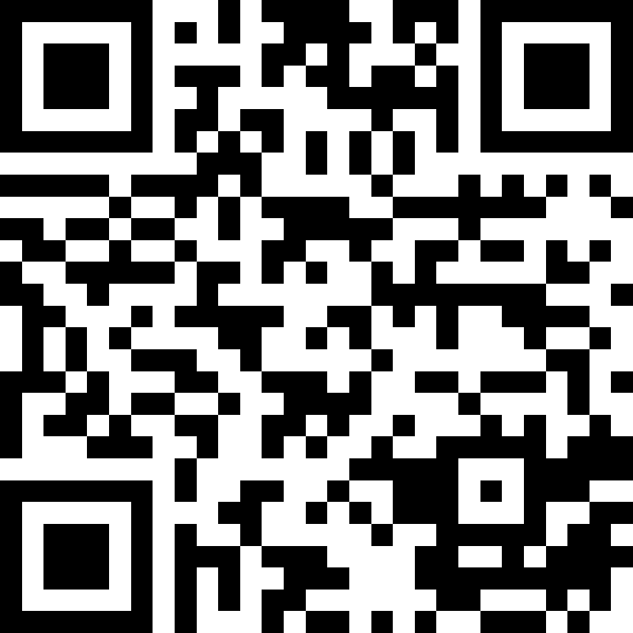
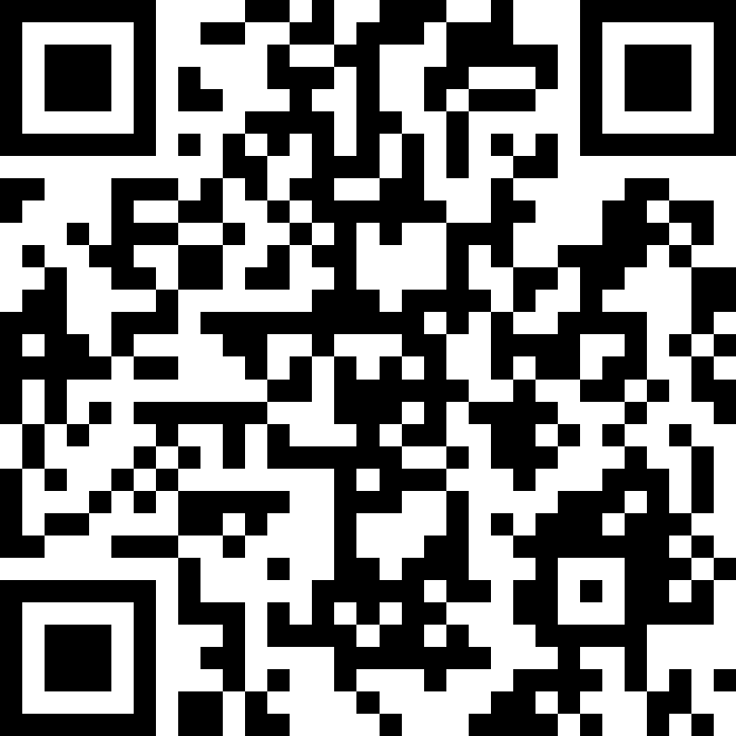
Presenter Introduction
Francesco Penasa
Laureato in Computer Science
Appassionato di tecnologia e purtroppo anche di stampa 3D
CV
Website

Slide 3
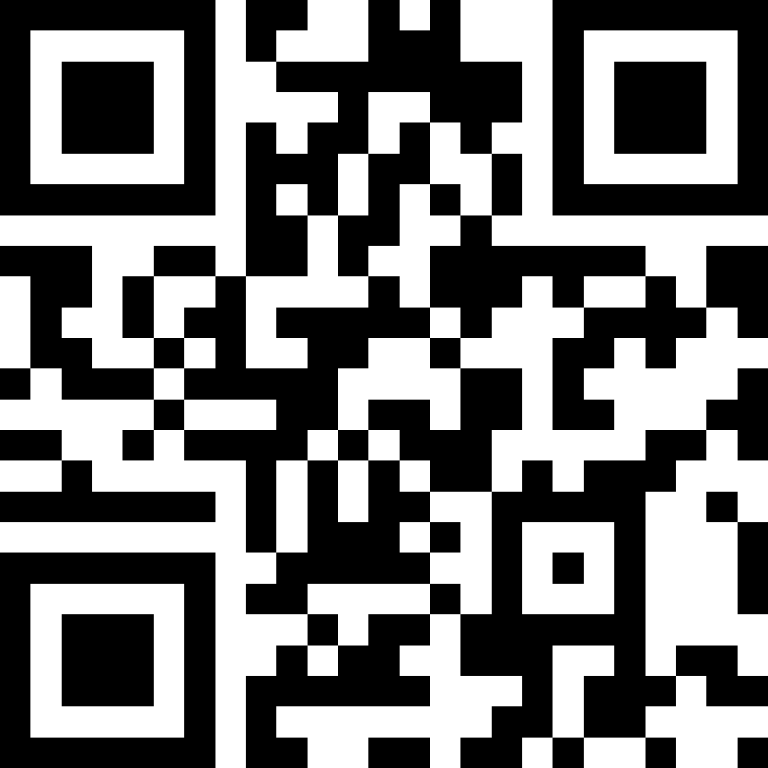
Programma
2024/04/13 – General Safety
2024/04/20 | 2024/04/27 - Open days
2024/05/04 – Saldatura ed elettronica
2024/05/11 – Stampa FDM
2024/05/18 – Progettazione 3D
2024/05/25 - Stampa SLA + BONUS
Gruppo Telegram
Notes:
https://t.me/+acXnR5iUDHhmZWI0

